Slide 1

AI在地球物理学习和研究中的运用
中英文论文阅读及总结
黄博

Slide 2
目录
1.引言
2.阅读示例
3.各模型对比
4.结论
传统痛点分析
  海量文献筛选耗时（科研人员平均32%时间用于文献检索）
  专业术语理解障碍（非母语论文阅读速度降低40%）
  跨学科文献理解困难（材料科学论文平均含6.2个交叉学科概念）
AI技术突破
  语义理解：GPT-4对学术文本理解准确率达89.7%
  多模态处理：Gemini可解析论文中的公式与图表
  知识关联：Claude 3.5实现跨文献概念网络构建

Slide 3
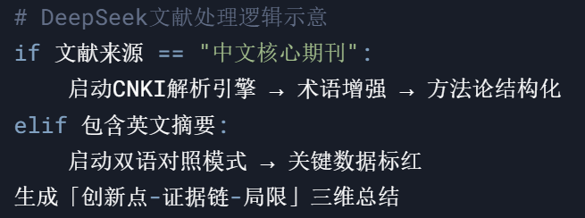
1.引言
DeepSeek阅读优势：中文期刊深度支持
知网增强解析：自动识别知网独有格式（CAJ/KDH），精准提取《物理学报》《计算机研究与发展》等核心期刊的版心内容
术语知识库：集成《中国科技术语数据库》，自动标注专业术语（如"钙钛矿太阳能电池"→显示器件结构图示）
参考文献增强：
  自动标注参考文献影响因子（IF）
  可视化被引网络（支持生成CSSCI/CSCD
  期刊关联图谱）

Slide 4
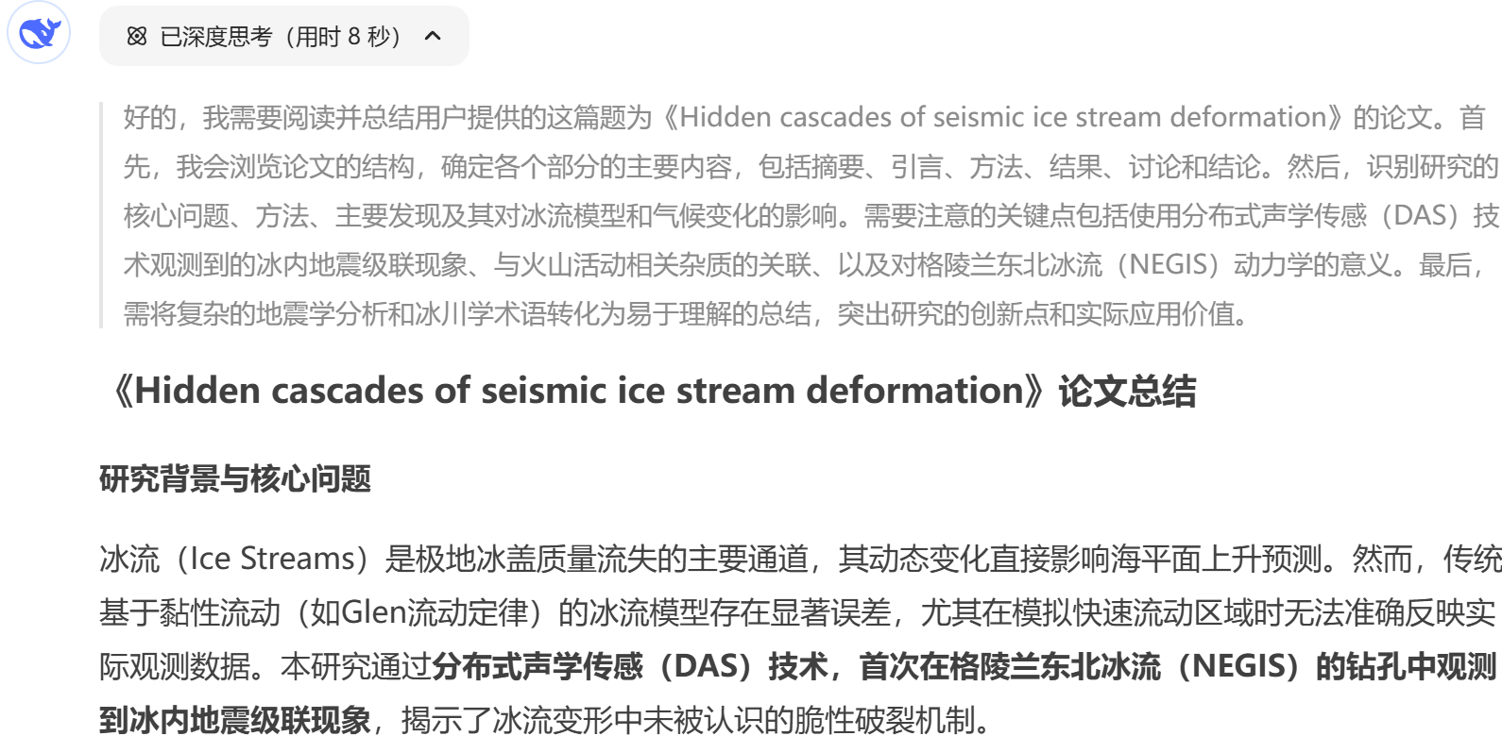
2.阅读示例

Slide 5
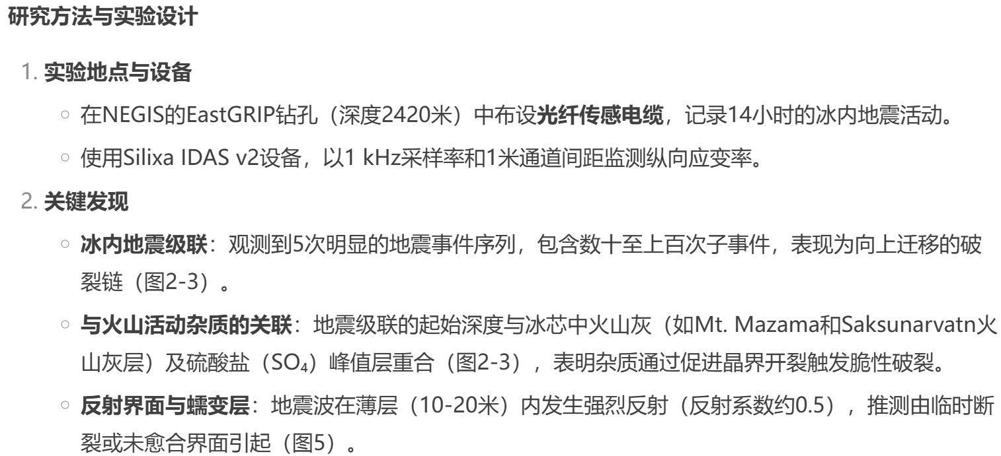
2.阅读示例

Slide 6
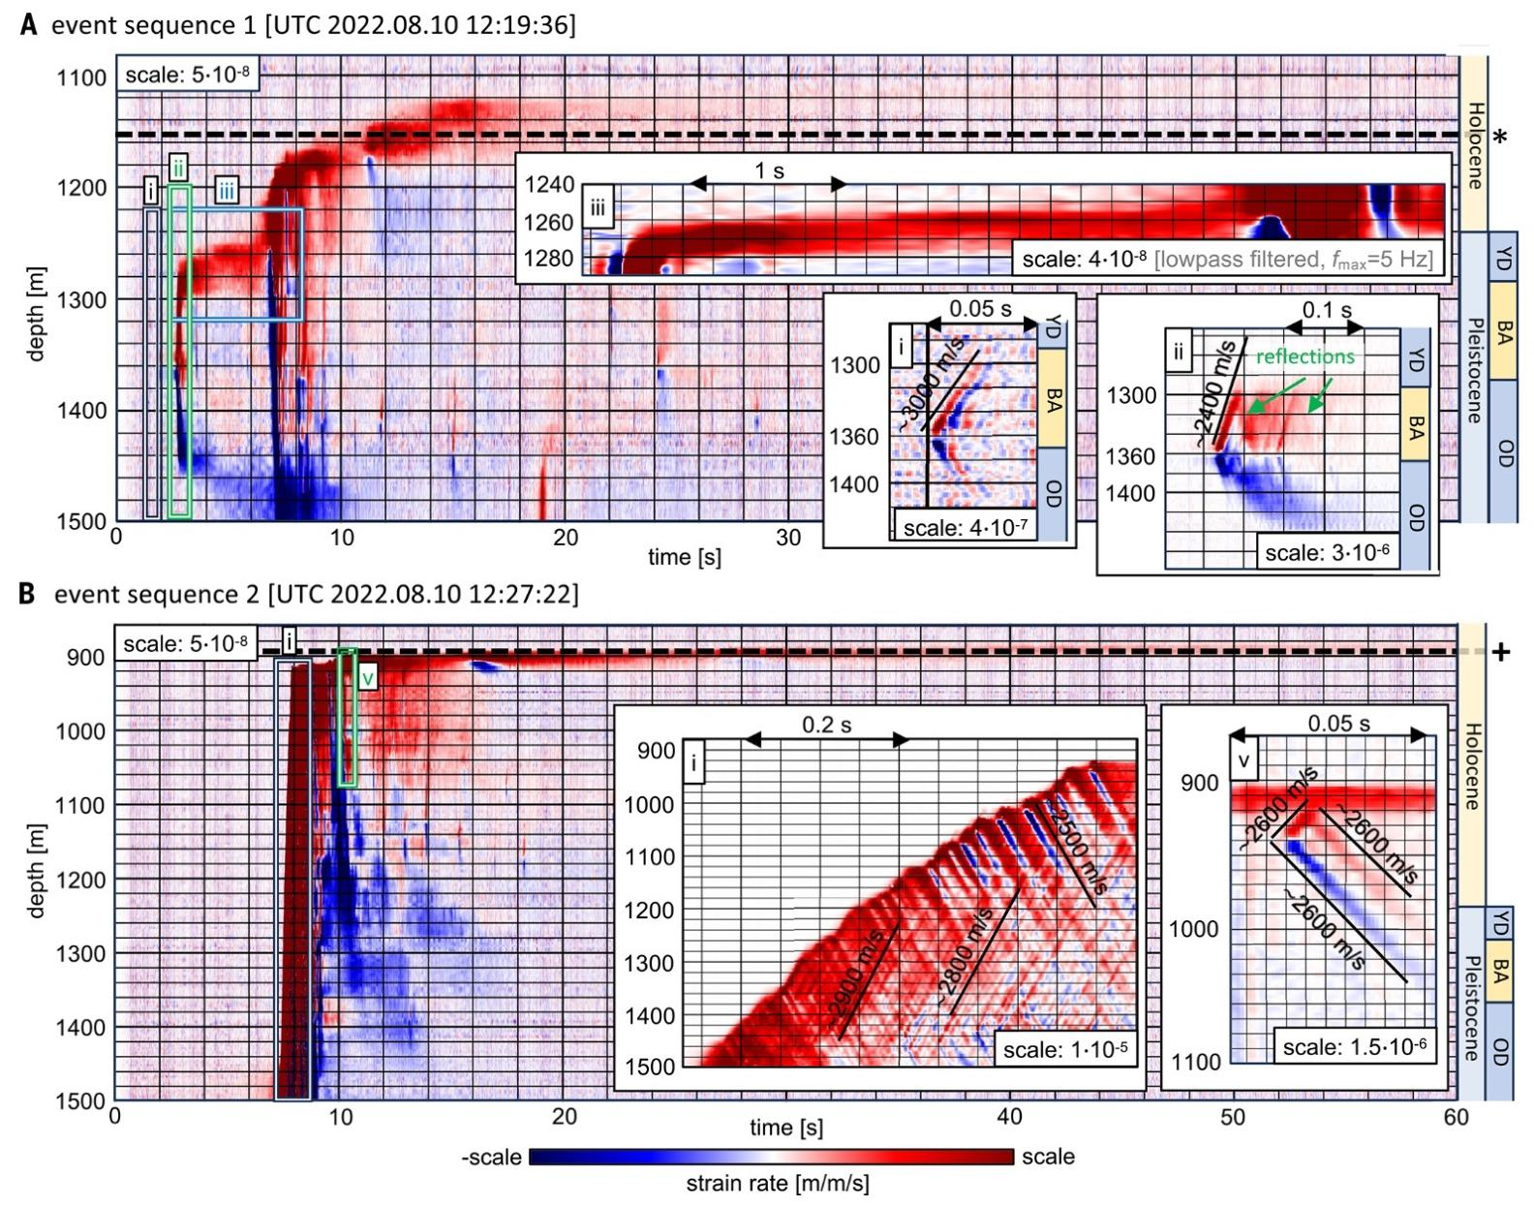
2.阅读示例
图 2. 地震事件的 DAS 记录。显示了序列 1 （A） 和 2 （B），其中 ∗ 表示 Saksunarvatn 火山灰 （Grimsvötn） 的深度为 10.2 ka b2k，+ 表示 7.6 ka b2k 的 Mazama 火山灰（火山口湖）的深度。（有关详细信息，请参见 S3.1 节。在这里和所有后续图中，正应变率对应于沿电缆的伸长，负应变率对应于缩短。子图中提供了色标范围的值。为了符号的一致性，选定的特写镜头的标记方式与无花果相同。S1 和 S2。（例如，此处未显示的序列 2 的特写 / 子事件 ii 到 iv 显示在图 S2 中。右侧地质时间尺度中的缩写含义如下：YD：年轻的 Dryas/GS-1 stadial，BA：BøllingAllerød/GI-1 interstadial，OD：最古老的 Dryas/GS-2 stadial （59）。

Slide 7
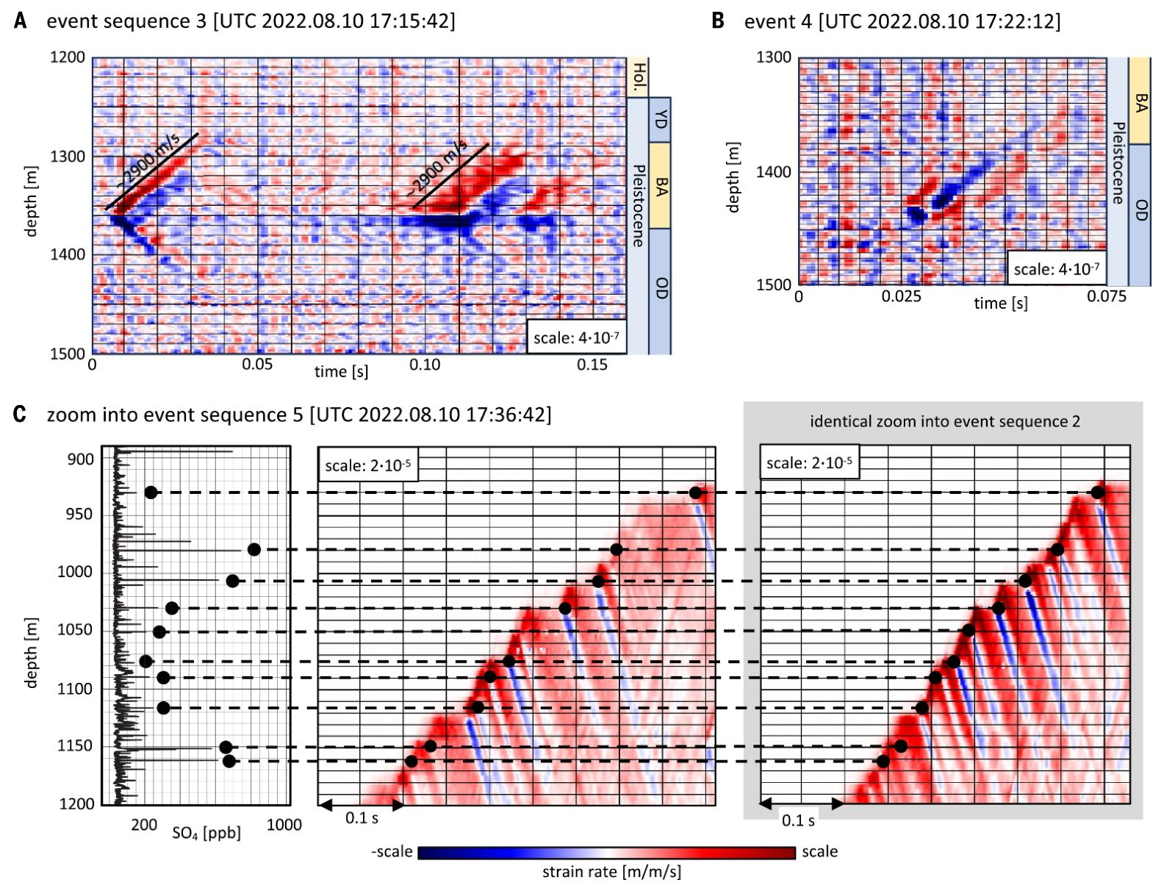
2.阅读示例
图 3. 地震事件的 DAS 记录。显示的是序列 3 （A）、孤立事件 4 （B） 和事件序列 5 （C） 的一部分，它与序列 2 几乎相同。为了比较序列 2 和 5，两者的特写视图彼此相邻显示。子事件的起始深度与左侧显示的 峰值非常对应。 不是在 EastGRIP 核心上测量的，而是从 GRIP2 数据集投影到 EastGRIP 深度尺度上，如补充部分 S3.2 中所述。地质时间尺度上的缩写与图 2 中的相同。

Slide 8
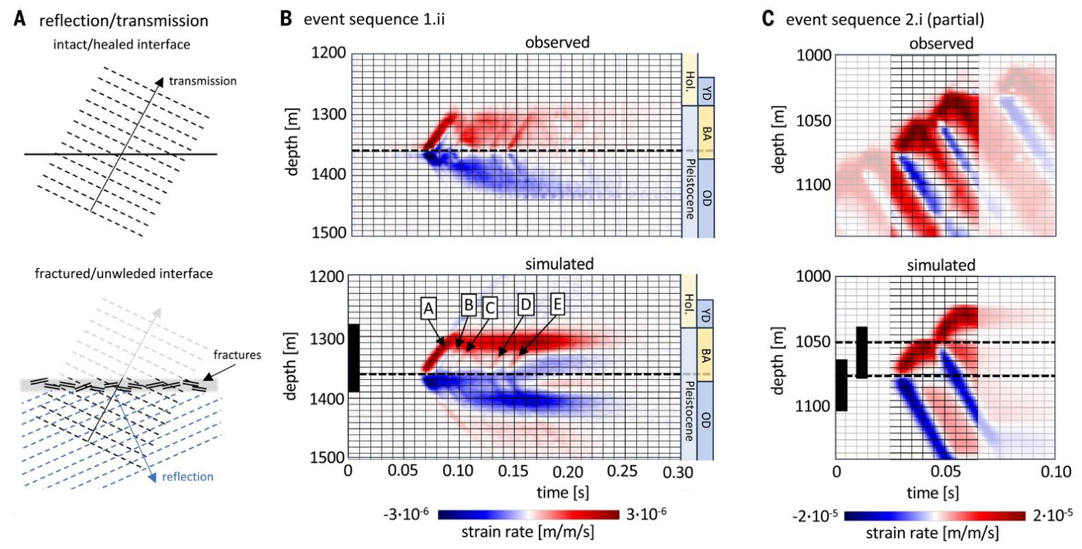
2.阅读示例
图 5. 观察序列和模拟序列的比较。图中显示了序列 1.ii （B） 和 2.i （C）。（A） 完整 / 愈合（顶部）和断裂 / 未焊接（底部）界面处波的传输和反射的卡通插图。（C） 与图 4 类似，黑色条表示垂直方向水平滑移阵列的深度范围，黑色虚线表示破裂起始深度。模拟中使用的精确力矩密度分布如图所示。S17 和 S16。用于对序列 1.ii 进行建模的 5 个子事件标记为 A 到 E。对于事件 1.i 和 3，序列 1.ii 的源数组属于 BøllingAllerød/GI-1 深度范围。地质时间尺度缩写如图 2 所示。

Slide 9
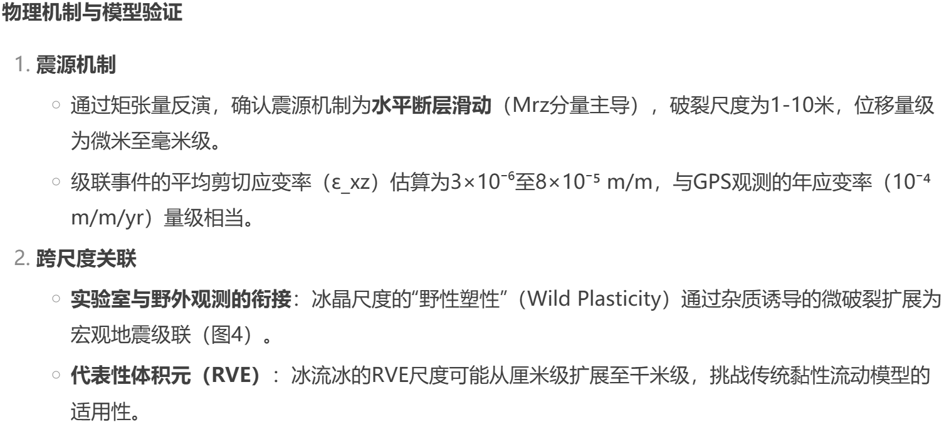
2.阅读示例

Slide 10
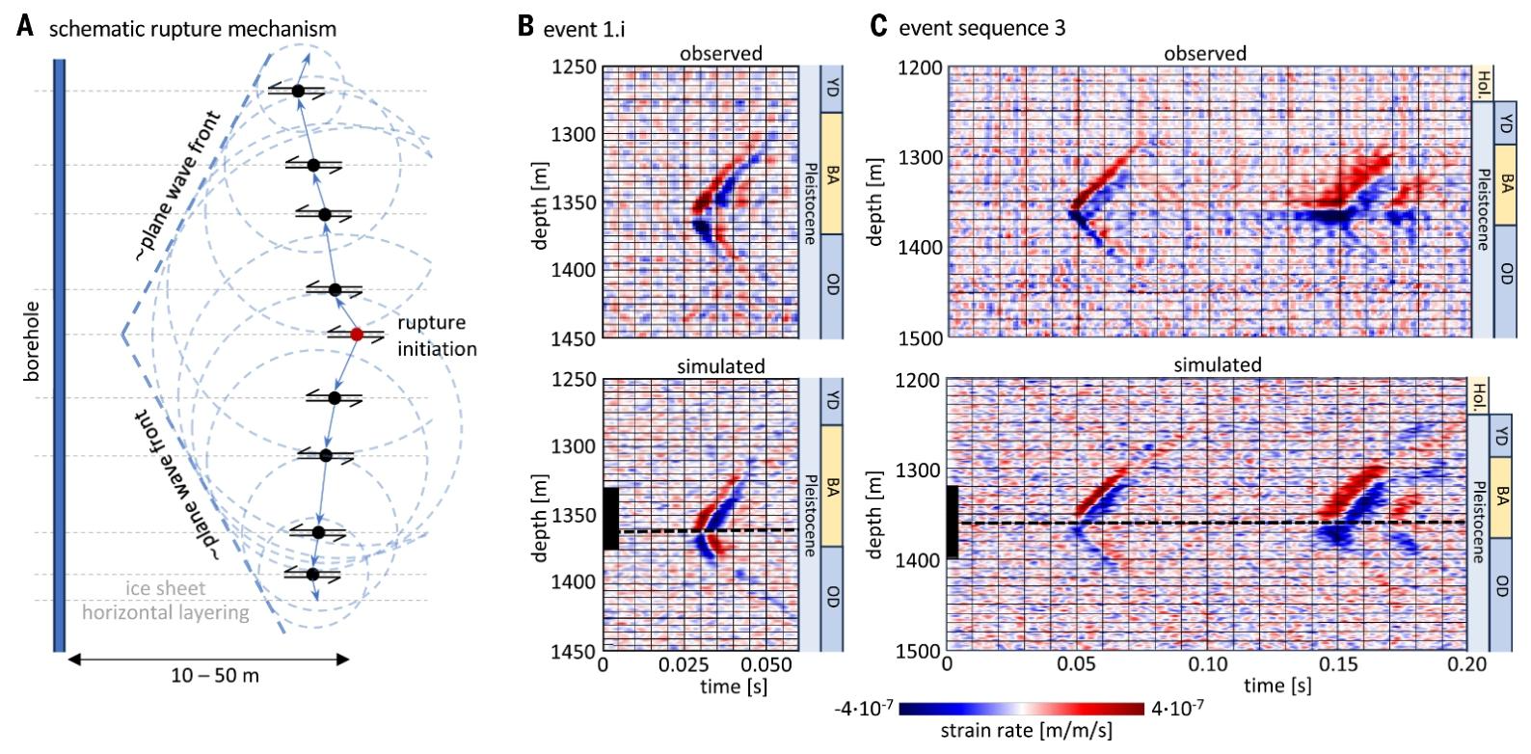
2.阅读示例
图 4. 观察和模拟的 DAS 数据的比较。（A） 垂直方向的滑移面阵列的卡通插图。虽然无法从 DAS 数据中推断出它们的方向，但为简单起见，它们是水平绘制的。红色圆圈标记起始点，从该点开始向上和向下触发后续破裂。来自单个破裂的圆形波前的叠加大约会产生一个平面波。（B 和 C）事件 1.i 和事件序列 3 的观察（上）和模拟（下）DAS 记录。为了进行更真实的比较，我们在模拟中添加了带通过滤的高斯噪声。模拟面板中的黑色条标记垂直方向的水平滑移阵列的深度范围，黑色虚线表示起始深度。模拟中使用的精确力矩密度分布如图所示。S14 和 S16。对于事件 1.i 和序列 3，源阵列都属于 Bølling-Allerød/GI-1 深度范围，其特征是气候更温暖、更粘稠的冰。地质时间尺度缩写如图 2 所示。

Slide 11
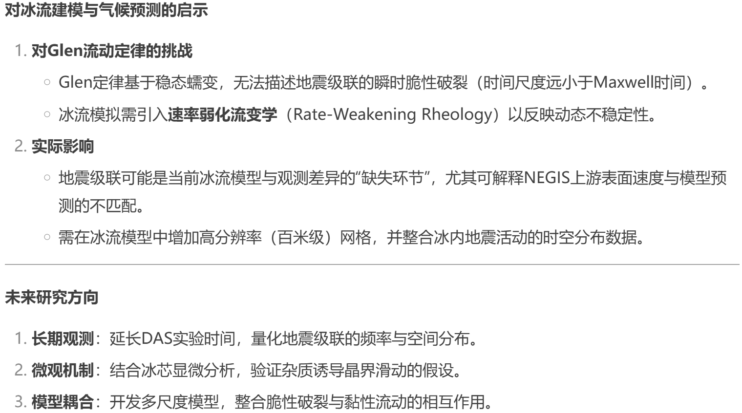
2.阅读示例

Slide 12
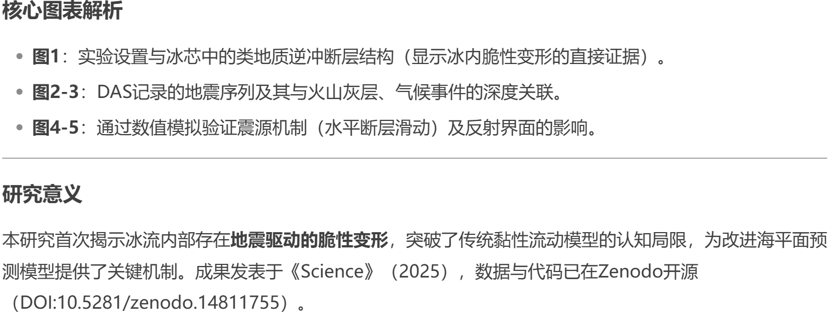
2.阅读示例

Slide 13
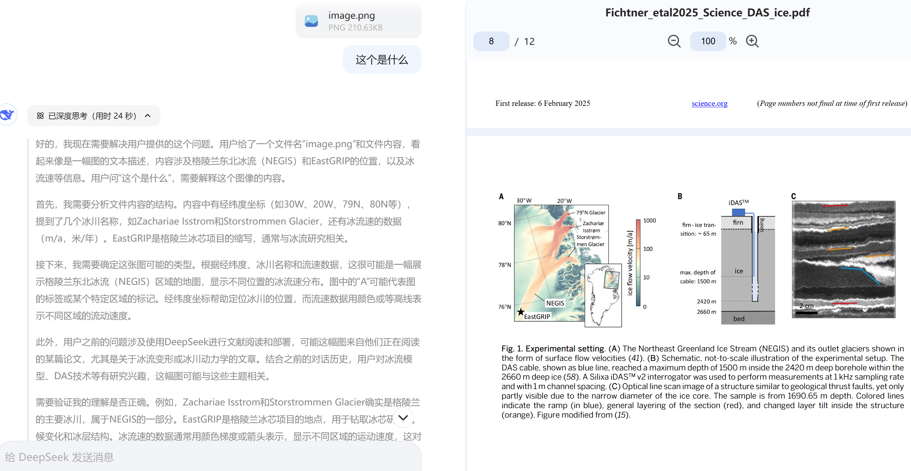
截图提问

Slide 14
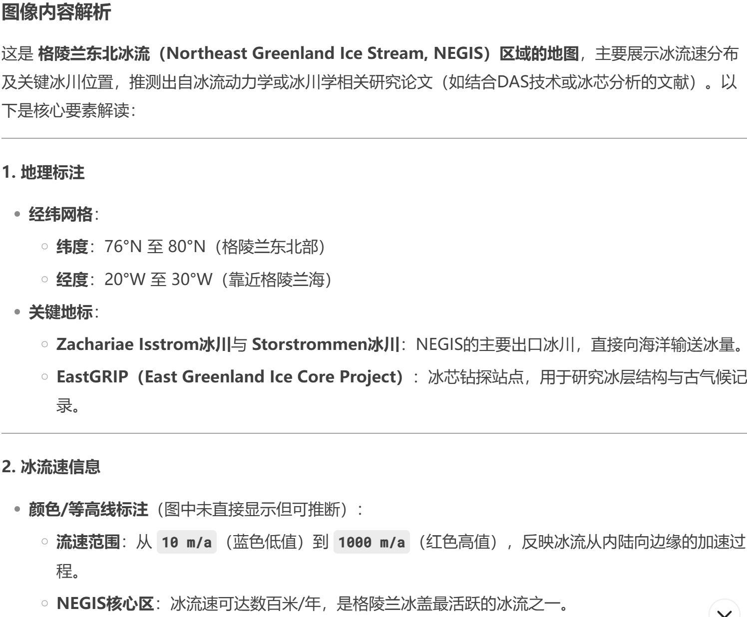
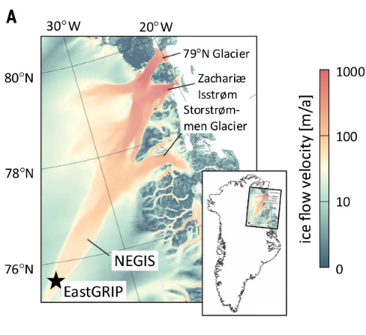
截图提问

Slide 15
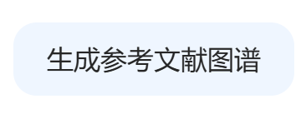
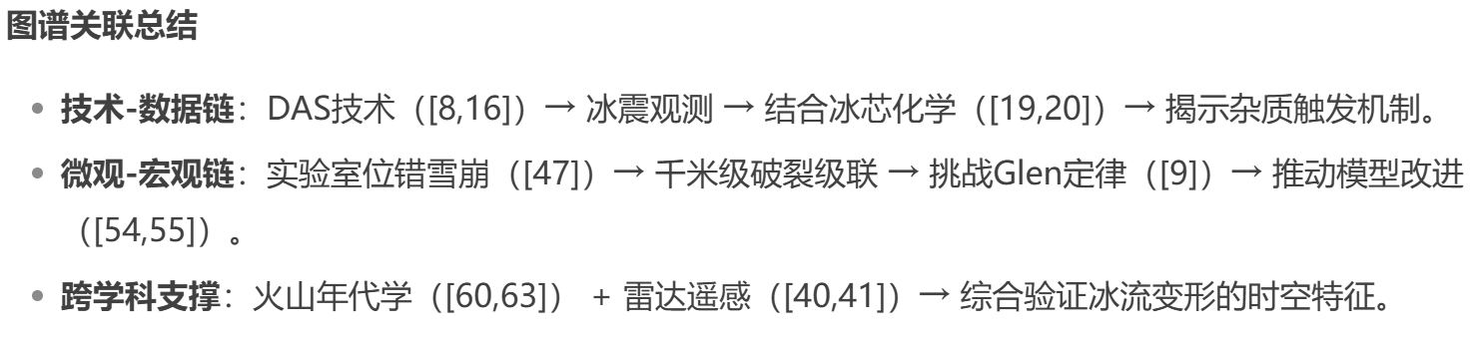
参考文献图谱

Slide 16
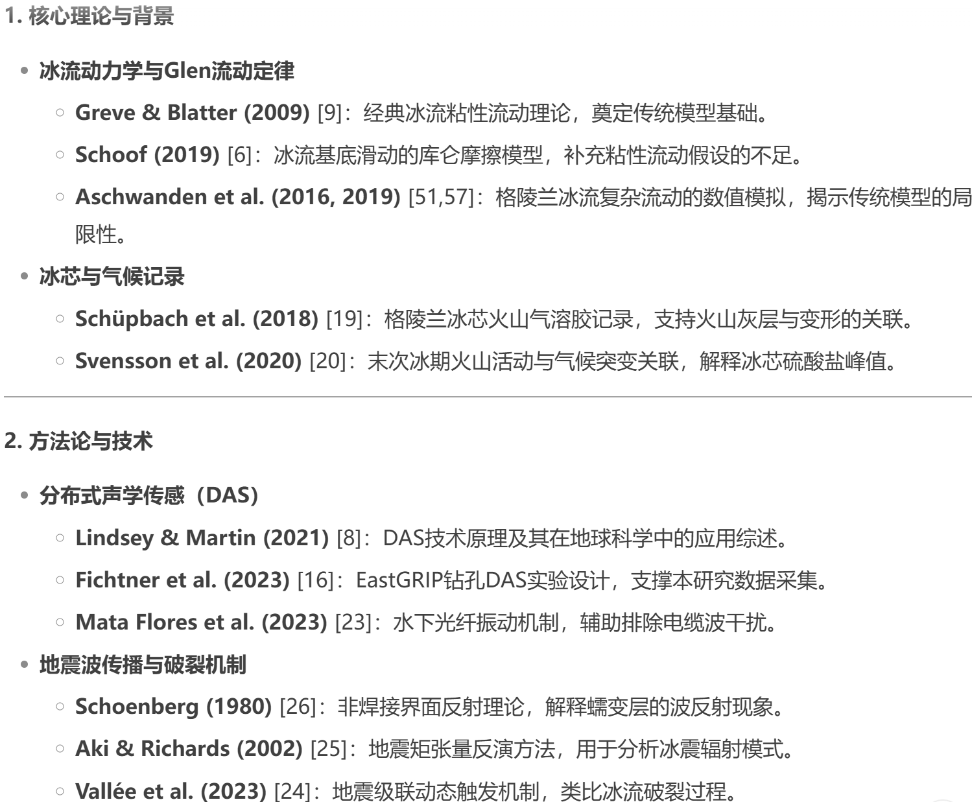
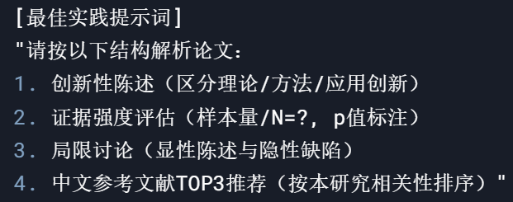
参考文献图谱

Slide 17
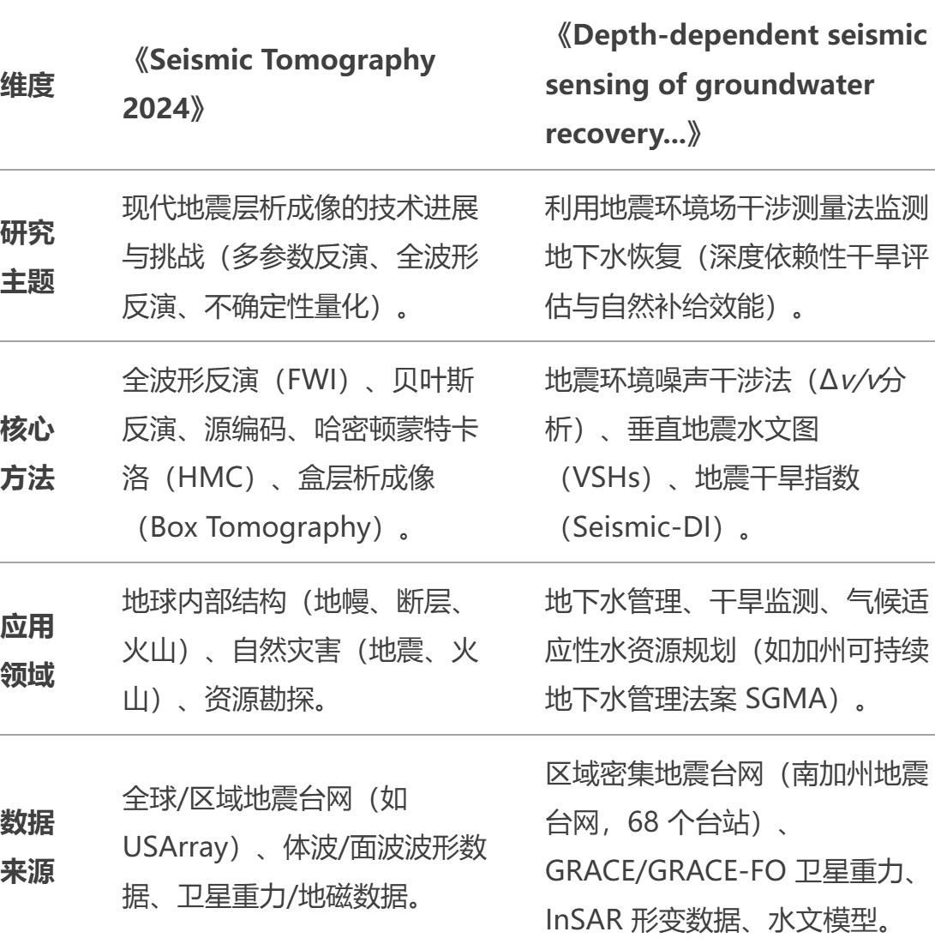
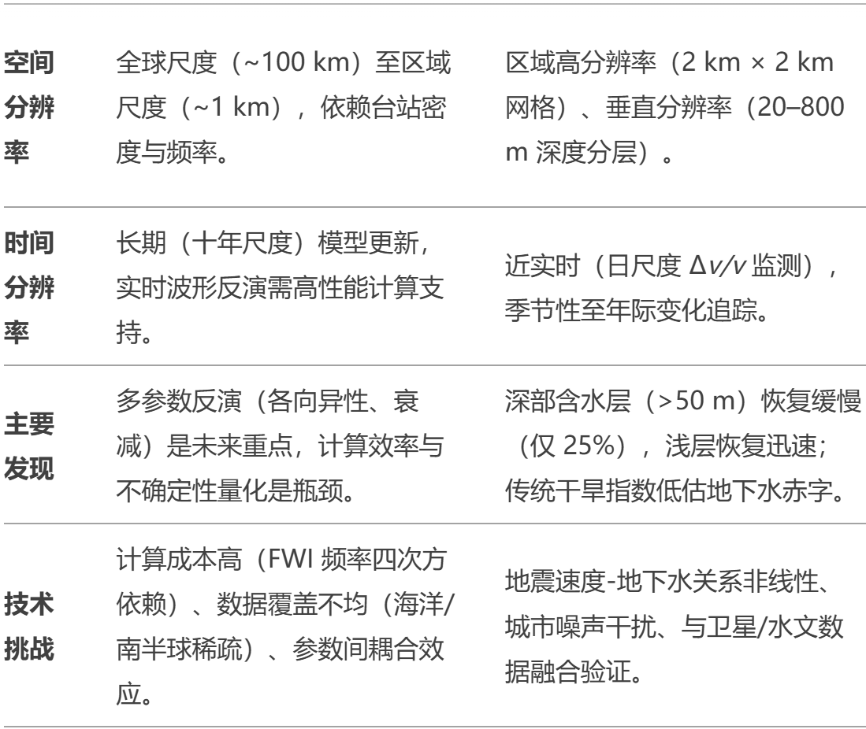
不同文献对照

Slide 18
3.各模型对比
工具名称 | 核心优势 | 语言支持 | 文献解析能力 | 隐私保护 | 处理速度 | 学科适配性
ChatGPT-4o | 深度推理能力突出 | 中英双语 | PDF解析★★★☆ | 云端存储 | 中 | 全学科通用
豆包 | 中英对照实时翻译 | 中英互译 | 表格重构★★★★ | 本地加密 | 较快 | 人文社科
Kimi Chat | 20万字长上下文处理 | 中文优化 | 图表提取★★★★ | 本地缓存 | 快 | 工程技术
天工AI | 专业术语库最完善 | 中英互译 | 公式识别★★★☆ | 加密传输 | 较快 | 基础科学
DeepSeek | 中文科研场景深度优化 | 中文优先 | 参考文献溯源★★★★ | 私有化部署 | 极快 | 中文核心期刊
ReadCube Papers | 文献管理集成系统 | 英文优先 | 参考文献追溯★★★★★ | 私有云 | 慢 | 生物医学

Slide 19
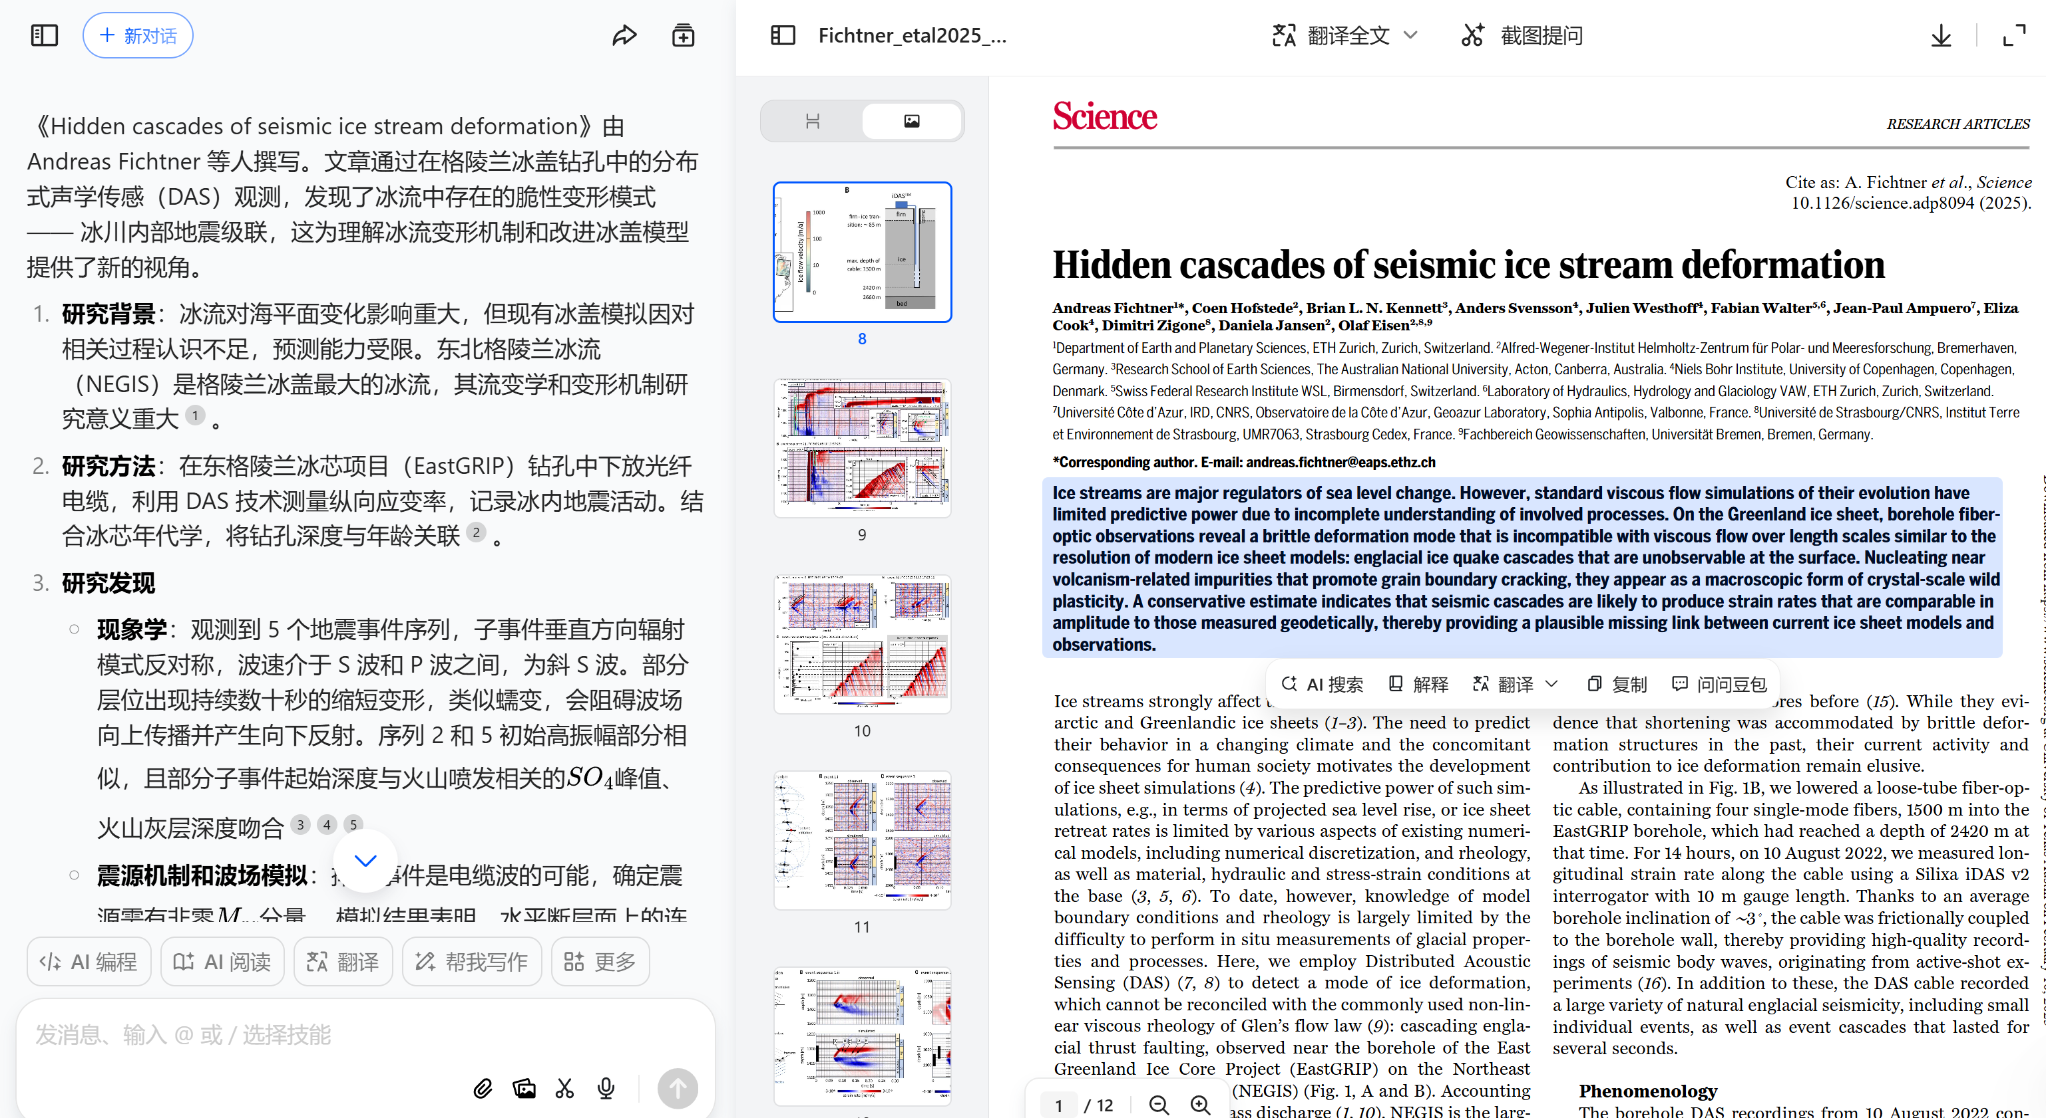
豆包

Slide 20
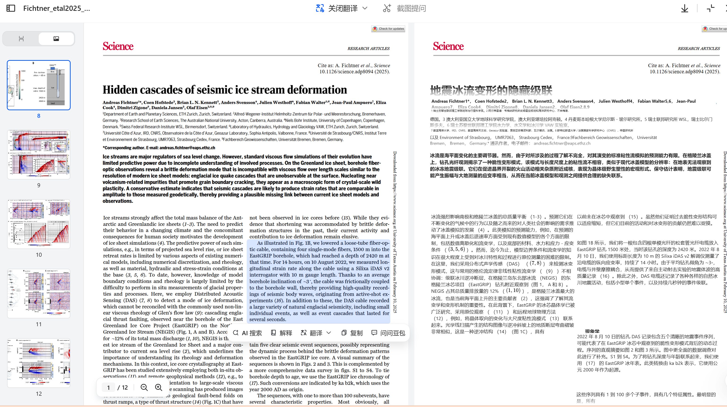
豆包

Slide 21
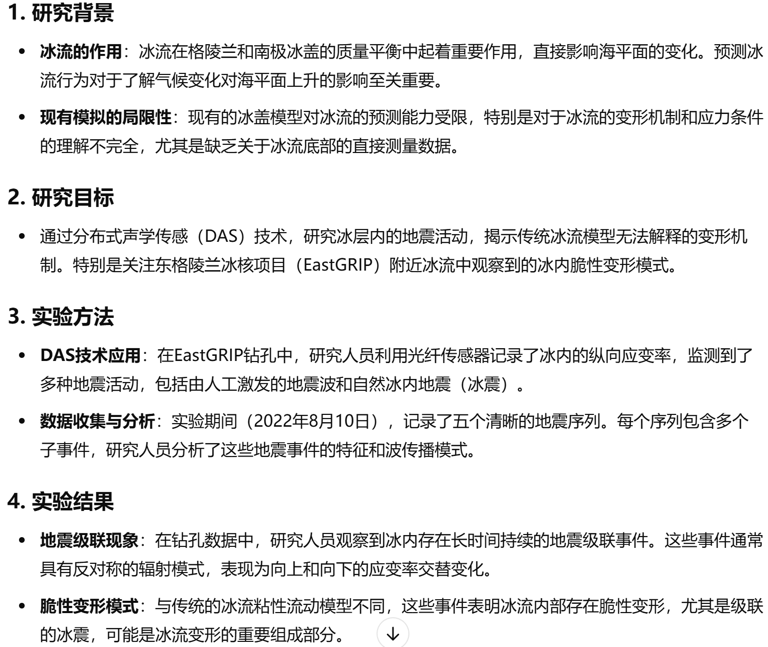
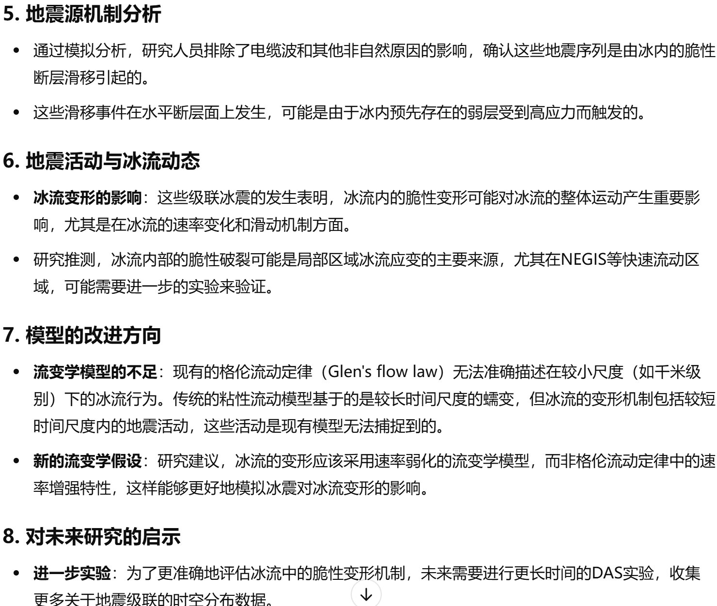
ChatGPT

Slide 22
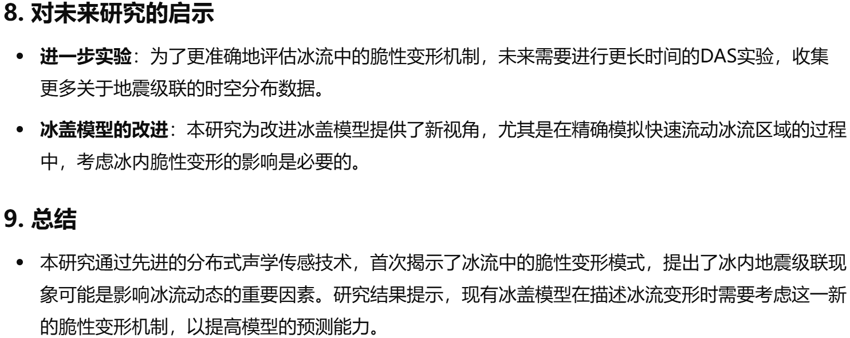
ChatGPT

Slide 23
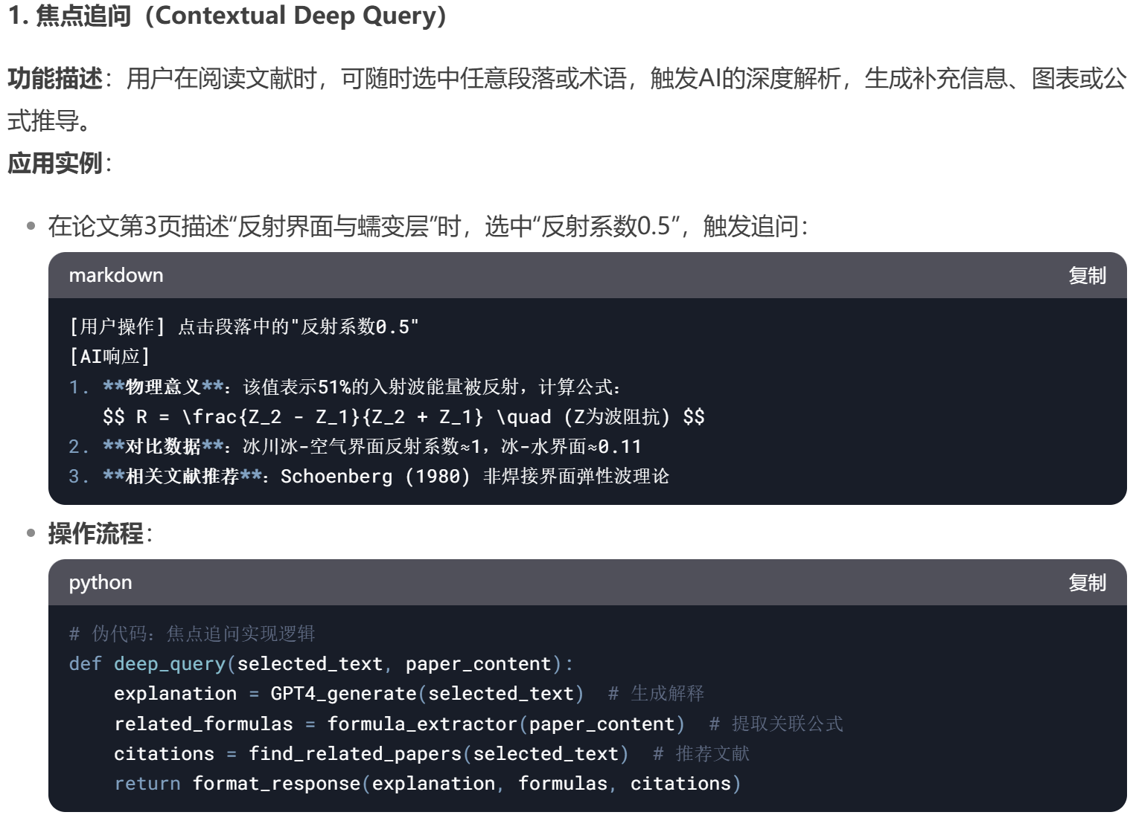
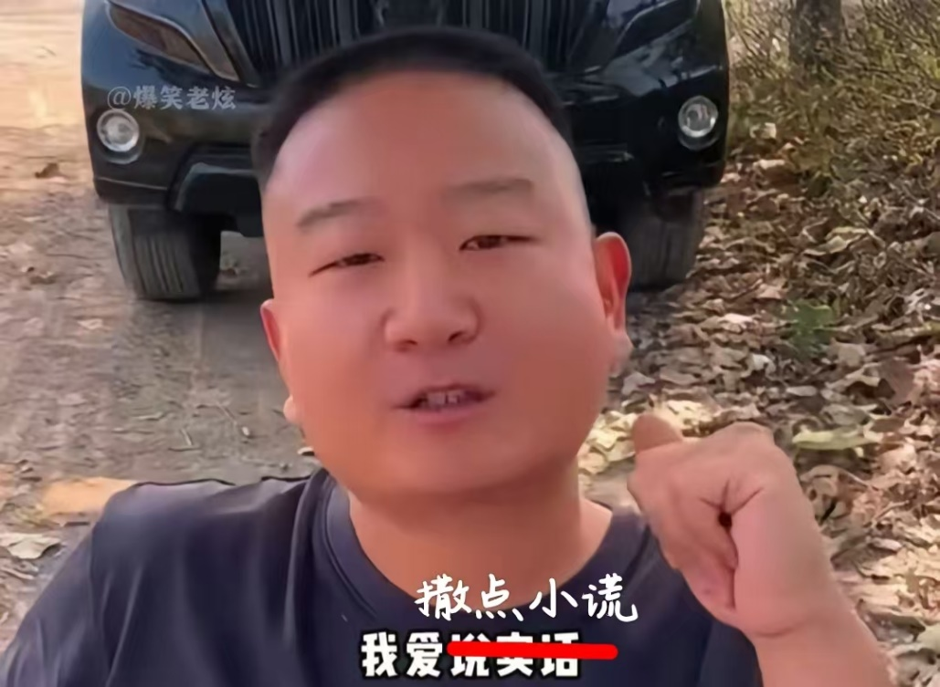
4.结论
几乎所有AI目前具有的通病，会夸大或虚构一些功能，比如DeepSeek自我介绍说具有一些很便捷实用的功能，但在进一步要求它实现相关操作的时候它会表示需要其他软件和方法来完成。

Slide 24
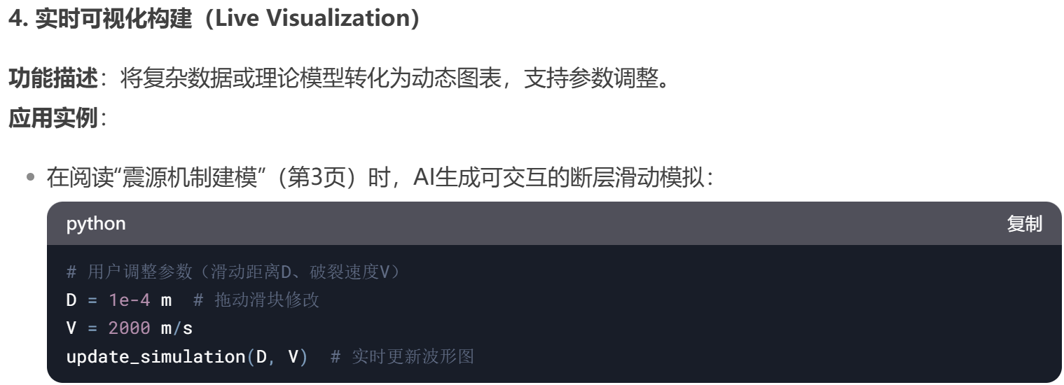
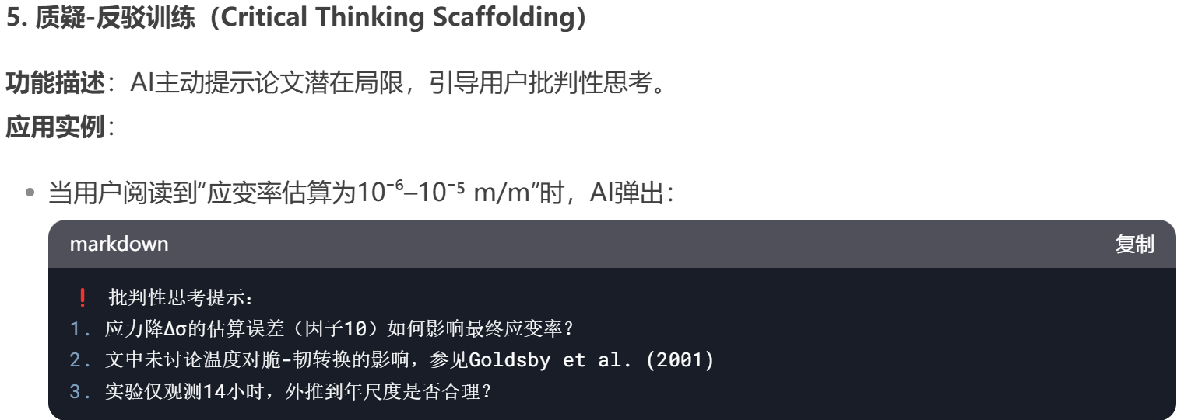
4.结论

Slide 25
4.结论

Slide 26
4.结论
综合来看，DeepSeek的阅读总结最为清晰细致，能很好把握文章的要点内容，并且对图片有一定的分析能力，以及可以做一些参考文献的整理和不同论文的对照比较，但是单个对话的工作量有限，只能处理两篇文章。ChatGPT推理的总结简洁但基本能包含核心内容，对一些细节能很好捕捉。豆包的分析总结有点冗杂，重点不突出，但胜在交互式阅读，可以中英文对照和选中任意文段、图片进一步提问，总结中也附带了原文出处，方便阅读。

